Slide 1
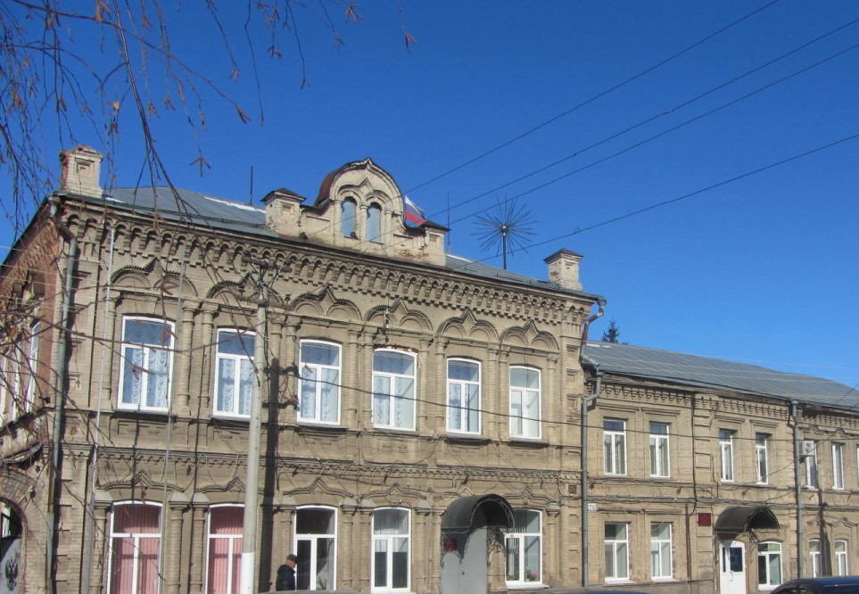
Местное самоуправление:
люди и факты

Slide 2
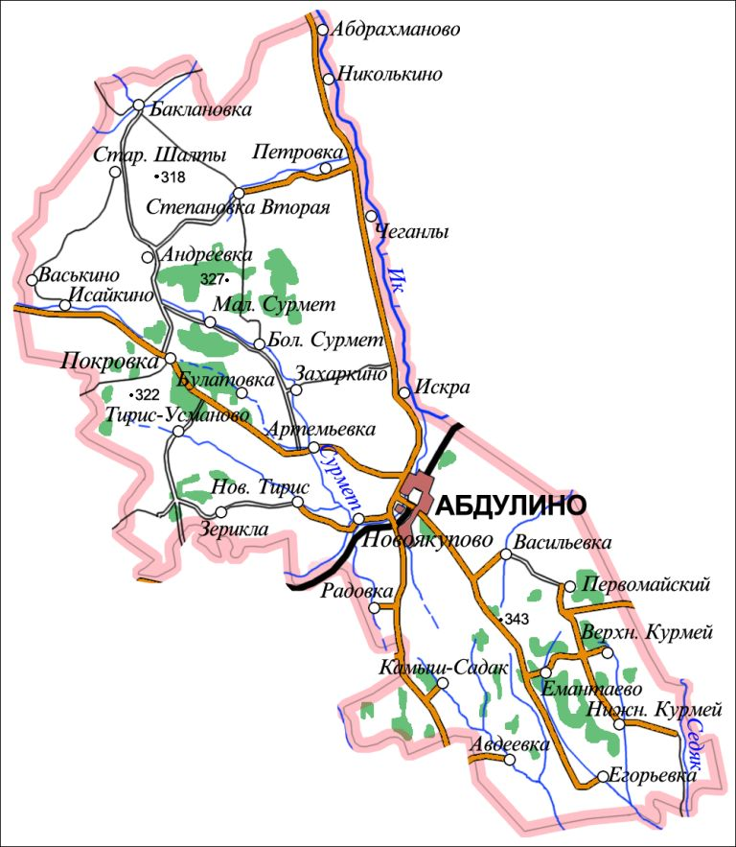
Герб и флаг Абдулинского района

Slide 17
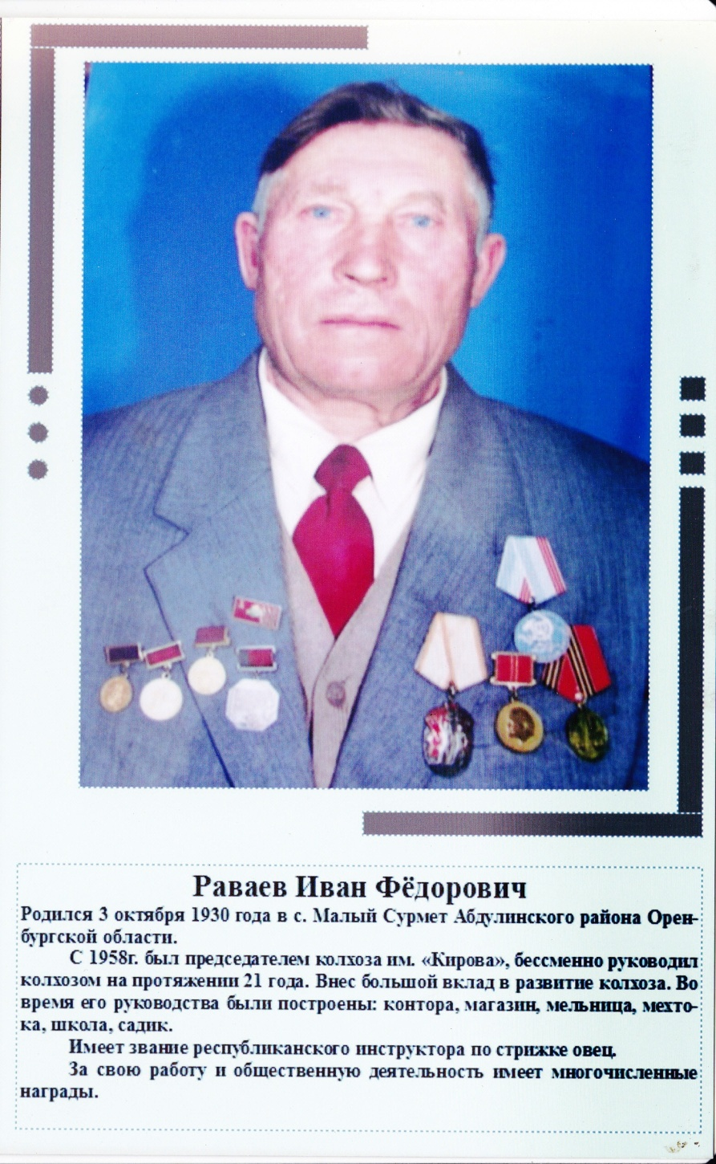
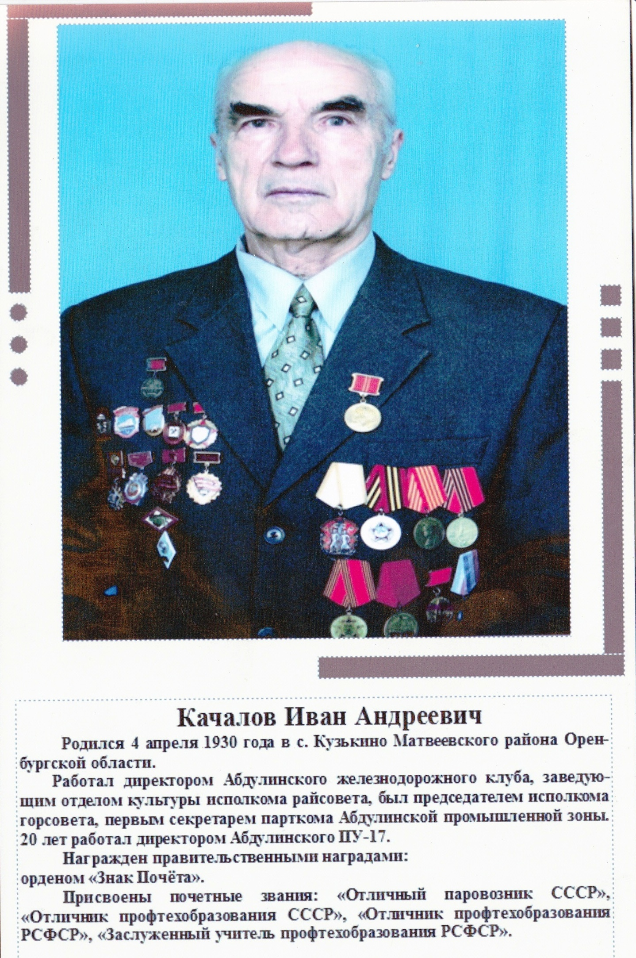

Slide 18
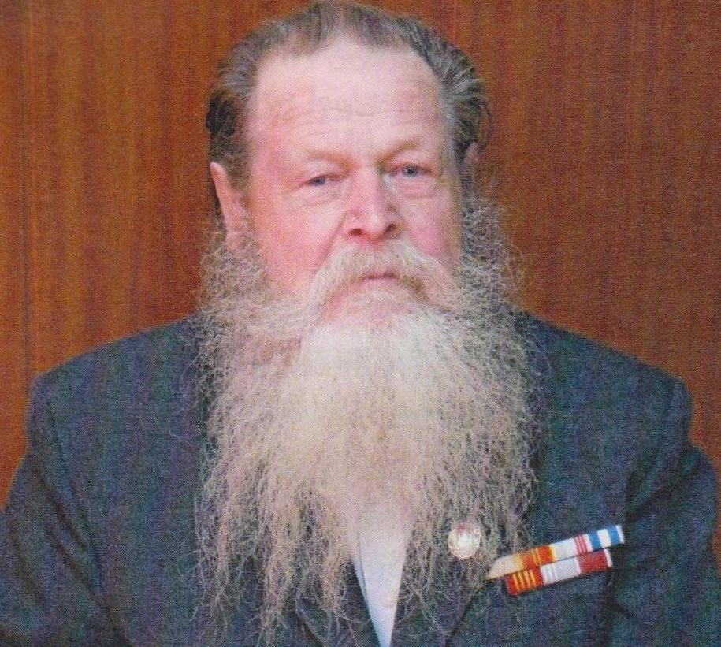
Петров Александр Иванович
Родился 25 сентября 1935 года на разъезде Мочегай Асекеевского района Оренбургской области. Учился в Московском государственном университете им. Ломоносова. Пятнадцать лет проработал в Абдулинском историко-краеведческом музее. Награжден правительственными наградами.

Slide 19
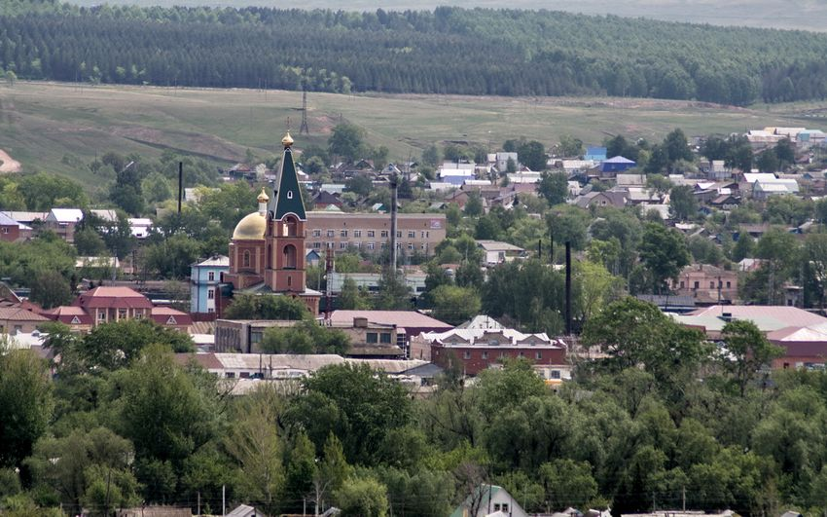
Руководители
города и района

Slide 20
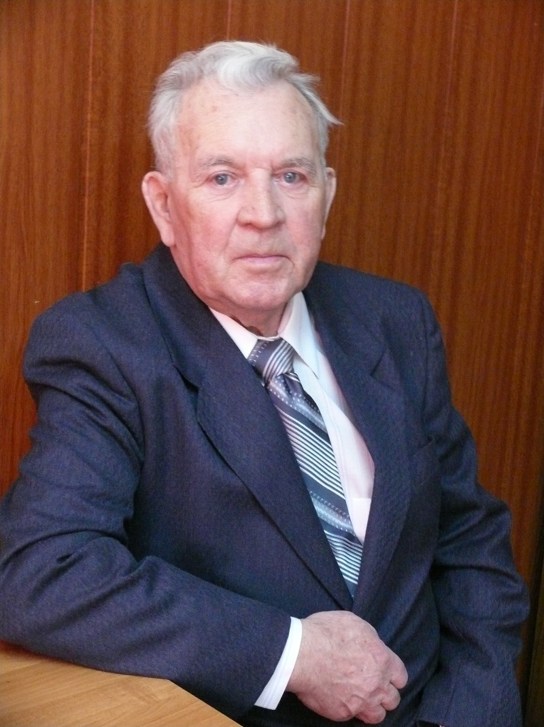
Никифоров Александр Петрович
Возглавлял исполнительный комитет Абдулинского городского совета с 1971 по 1991 год.
В эти годы в городе шло бурное строительство. Было возведено 12 тысяч квадратных метров жилья. Построено современное здание школы №6, два детских сада и Дом пионеров, центральная библиотека, здание районной поликлиники, роддом, начато строительство здания гимназии и детской поликлиники.
Созданы такие предприятия как водоканал, горсеть, теплосеть.
В это же время было уложено более 90% асфальтового покрытия городских дорог. В Абдулино пришло голубое топливо.

Slide 21
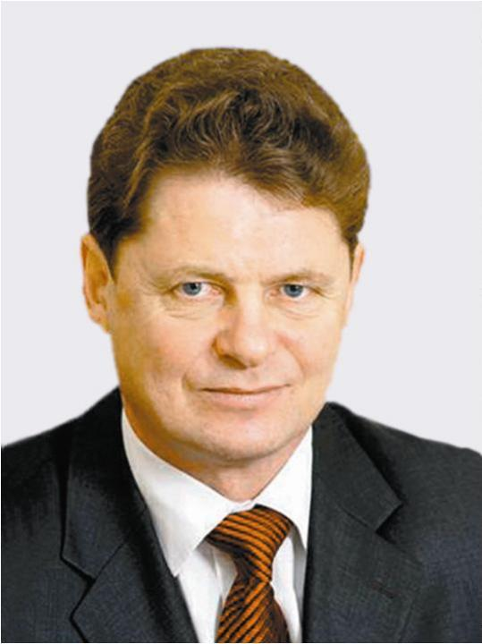
Трофимов Юрий Вячеславович
С 1991 по 2000 г.- занимал должность главы города Абдулино и Абдулинского района.
В 1996 году город Абдулино и Абдулинский район объявляются территорией, где будет осуществляться местное самоуправление.
После проведенных выборов главой муниципального образования г. Абдулино и Абдулинский район вновь избирается Ю.В. Трофимов.
Работать пришлось в сложных условиях вхождения в рыночные отношения.
Единый бюджет района позволил абдулинцам жить увереннее, чем соседям, а выборный статус позволял отстаивать интересы района в области.

Slide 22
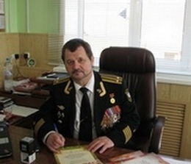
Горбунов Владимир Иванович
Возглавлял муниципальное образование с 2000 по 2008 год.
Большой упор в работе глава делал на социальное партнерство. В Абдулино созданы кадетские классы, открыт приют для детей из неблагополучных семей, филиал Бугурусланского нефтяного колледжа, бюро медико-социальной экспертизы.
Построены и запущены малые очистные сооружения с биохимической очисткой.
Особое внимание уделяется развитию малого и среднего бизнеса.

Slide 23
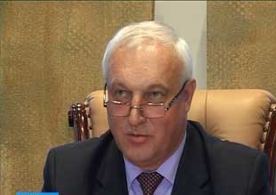
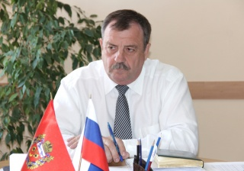
Захаров Григорий Петрович
Глава администрации 2011-2013 г.г.
Миронов Петр Владимирович
2008-2011 год- глава муниципального образования « Абдулинский район Оренбургской области»

Slide 24
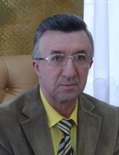
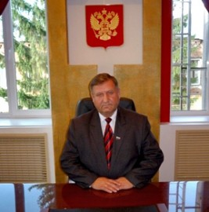
В декабре 2013 г. депутаты избирают сити - менеджером или главой администрации МО
Шерстобитова Александра Харлампиевича
Главой района, председателем Совета депутатов стал
Буйволов Сергей Сергеевич

Slide 25
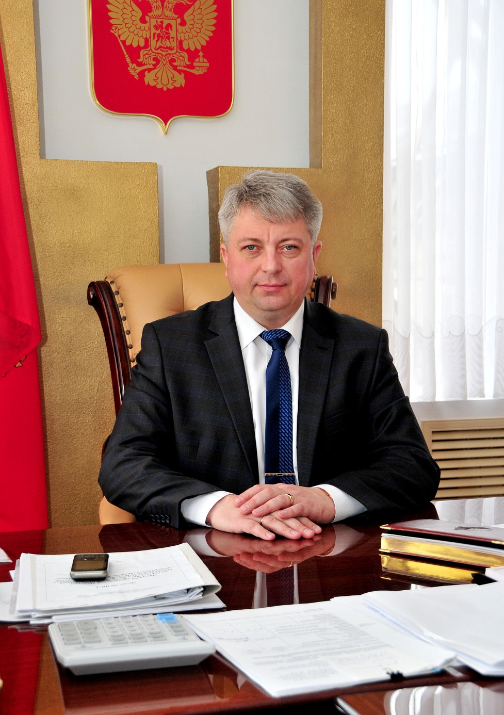
В 2015 году происходит объединение муниципальных образований района в МО «Абдулинский городской округ» Оренбургской области.
Главой МО «Абдулинский городской округ» Совет депутатов утвердил
Насейкина Владимира Васильевича

Slide 26
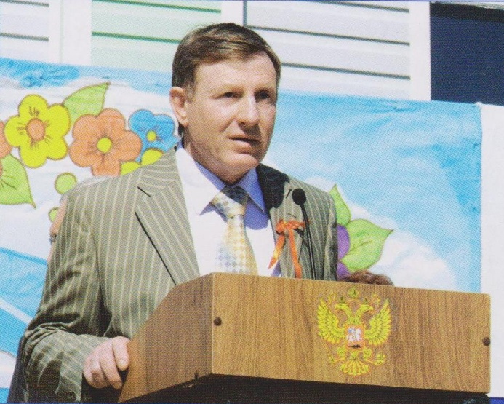
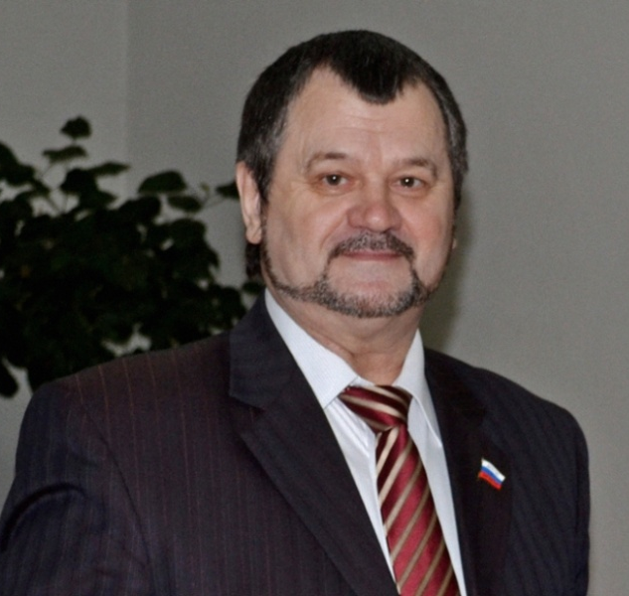
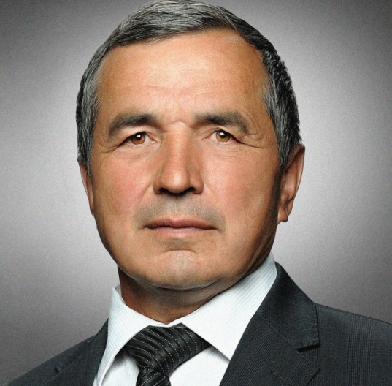
Муниципальное образование город Абдулино
В соответствии со статьями 10, 11, 12 Федерального закона № 131 издается закон Оренбургской области «О муниципальных образованиях в составе муниципального образования Абдулинский район Оренбургской области».
Согласно этому закону на территории муниципального района Абдулинский район создается 14 сельских и одно городское поселение. Городское поселение с 2005 по 2010 год возглавляет Дорошин Сергей Михайлович
С 2010- 2015г.г. – Горбунов Владимир Иванович –Председатель Совета депутатов МО
Муфазалов Эдуард Фаттыхович - Глава администрации МО

